Slide 1



About Me
2018 - Juni 2021
Magister Ilmu Komputer UBL
Juli 2021- present : Sistem Analis
PT CIMB Niaga , PT Idstar
Riki Aldi Pari
Agus 2020-2021 : Java Developer
PT CIMB Niaga , PT Idstar
lubira.com
suksesbinasejati.lubira.com
2019-2020: Java Developer
PT. Monster Group
Menikah
2017-2019:Java Developer
Riau
PT. Erajaya
Sarjana Komputer(Teknik Informatika)

Slide 2
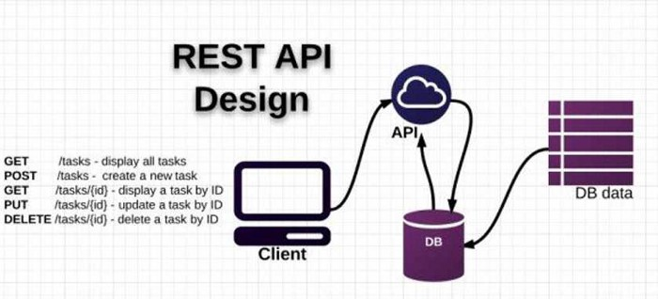
Membangun REST API di Spring Boot dengan Mysql
Mengapa REST API
performa yang baik
cepat
mudah untuk di kembangkan
ringan
Ringan
Metode : Get,Post,Put,Delete,Options
REST (Representional State Transfer) API (Application Programming Interface) metode komunikasi menggunakan protokol HTTP untuk pertukaran data yang digunakan antar aplikasi untuk saling berkomunikasi satu dengan yang lainnya
Cara Kerja
Server

Slide 3
Study Kasus : CRUD Barang
No | URL | HTTP Method | Body Request | Result
1 | /v1/binar/save | POST | JSON | Simpan Barang
2 | /v1/binar/update | PUT | JSON | Update Barang
3 | /v1/binar/delete/{id} | DELETE | - | Hapus Barang
4 | /v1/binar/listpage | GET | - | List Barang
>>>>>> Lanjut Praktek

Slide 4
THANKS
PPT模板下载：WWW.HOMEPPT.COM/moban/ 行业PPT模板：WWW.HOMEPPT.COM/hangye/
节日PPT模板：WWW.HOMEPPT.COM/jieri/ PPT素材下载：WWW.HOMEPPT.COM/sucai/
PPT背景图片：WWW.HOMEPPT.COM/beijing/ PPT图表下载：WWW.HOMEPPT.COM/tubiao/
优秀PPT下载：WWW.HOMEPPT.COM/xiazai/ PPT教程： WWW.HOMEPPT.COM/powerpoint/
Word教程： WWW.HOMEPPT.COM/word/ Excel教程：WWW.HOMEPPT.COM/excel/
资料下载：WWW.HOMEPPT.COM/ziliao/ PPT课件下载：WWW.HOMEPPT.COM/kejian/
范文下载：WWW.HOMEPPT.COM/fanwen/ 试卷下载：WWW.HOMEPPT.COM/shiti/
教案下载：WWW.HOMEPPT.COM/jiaoan/ PPT论坛：www.homeppt.cn
所学专业

